Slide 1
大中票券債券市場展望雙週報
2022/07/11
Peter Tsai

Slide 2
市場回顧
美國公債10y利率近期走跌，一度跌破2.80%，最後受到非農就業數據優於預期影響，利率再度反彈至3.0%上方。由於市場預期7月份FED將再升息三碼。因此美債10y利率再跌破3.0%的機率變小。上週五美債10y利率收在3.0803%。台債利率，成交較為清淡，在央行升息半碼後，債市殖利率多下跌，然而養券成本持續上揚，利率低檔交易商追價保守，因此債券市場流動性欠佳。上週五台債5y收在1.06%，10y收在1.18%。

Slide 3
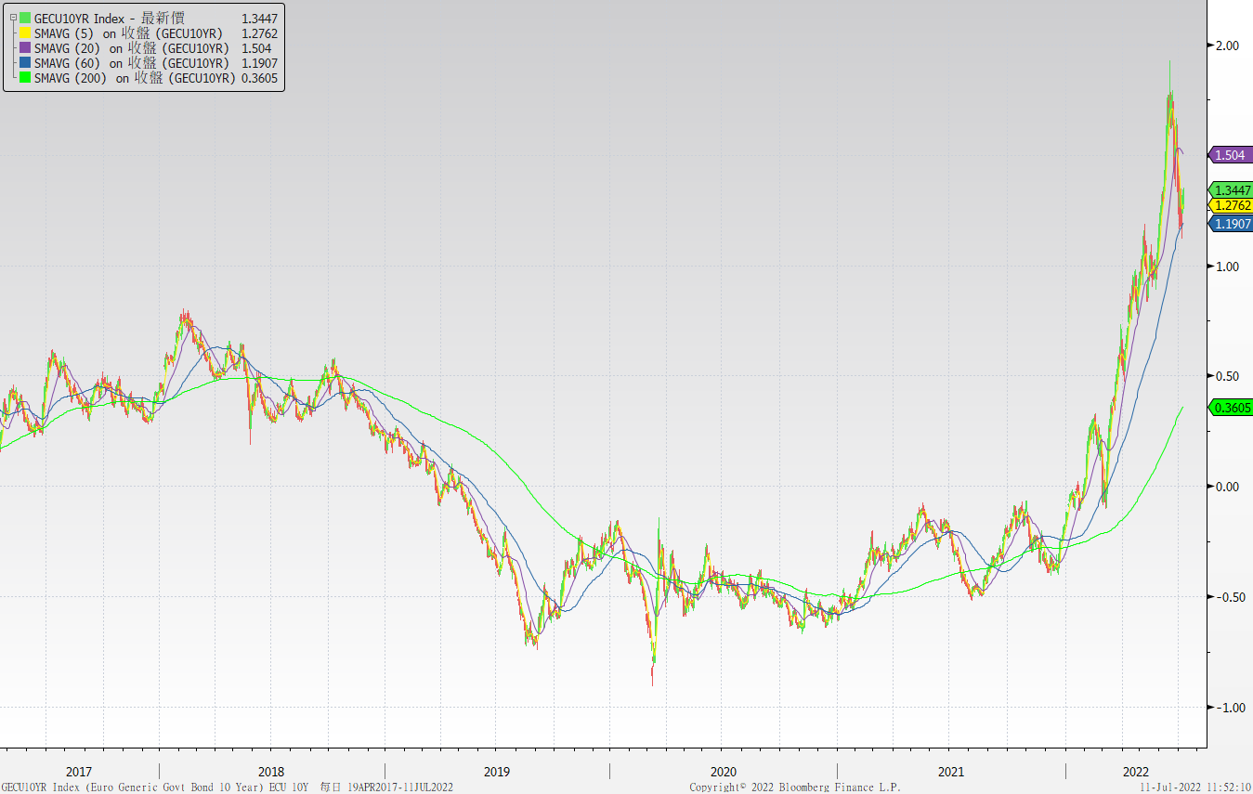
歐債十年期利率走勢圖

Slide 4
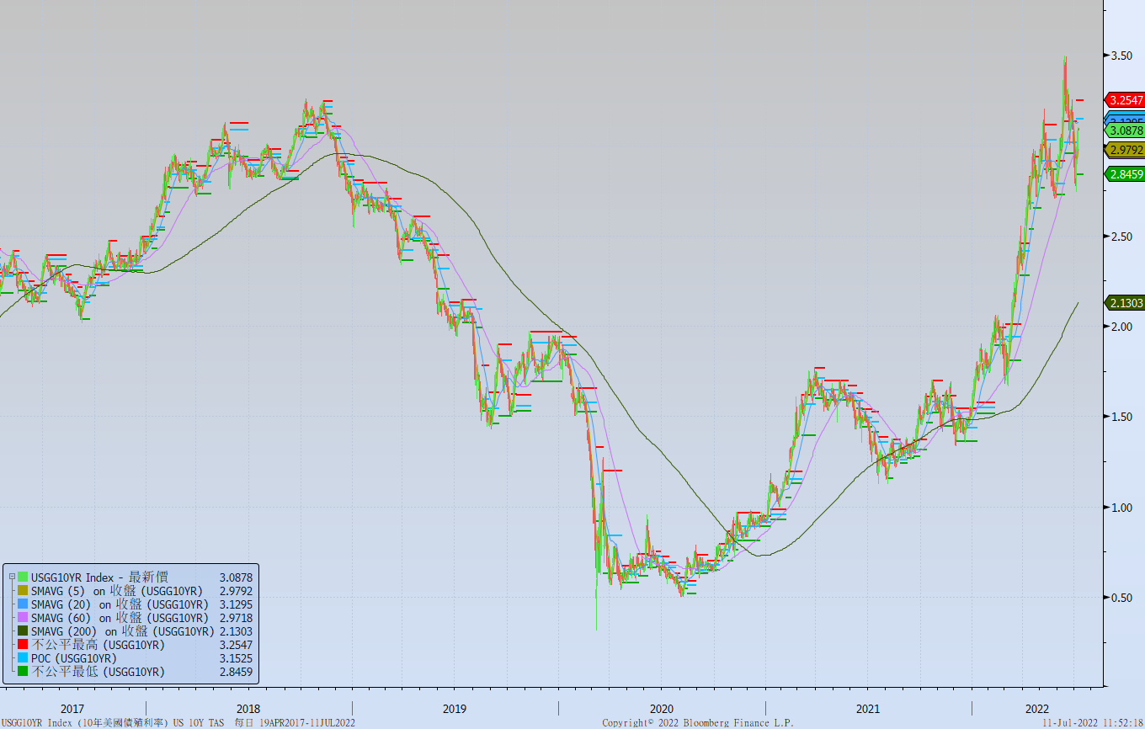
美債十年期利率走勢圖

Slide 5
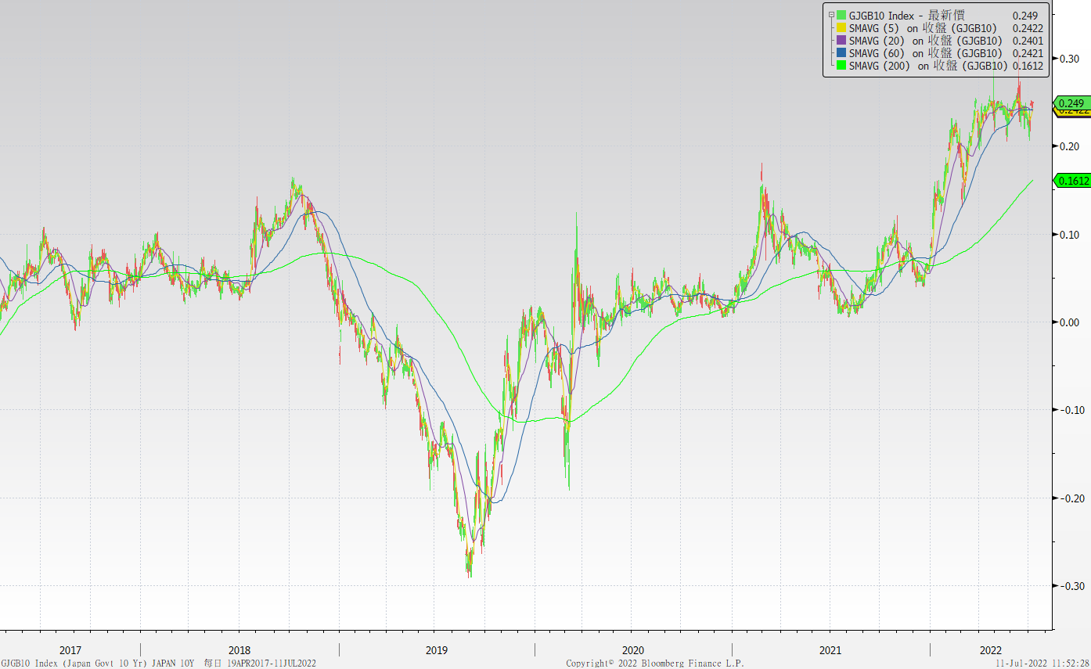
日債十年期利率走勢圖

Slide 6
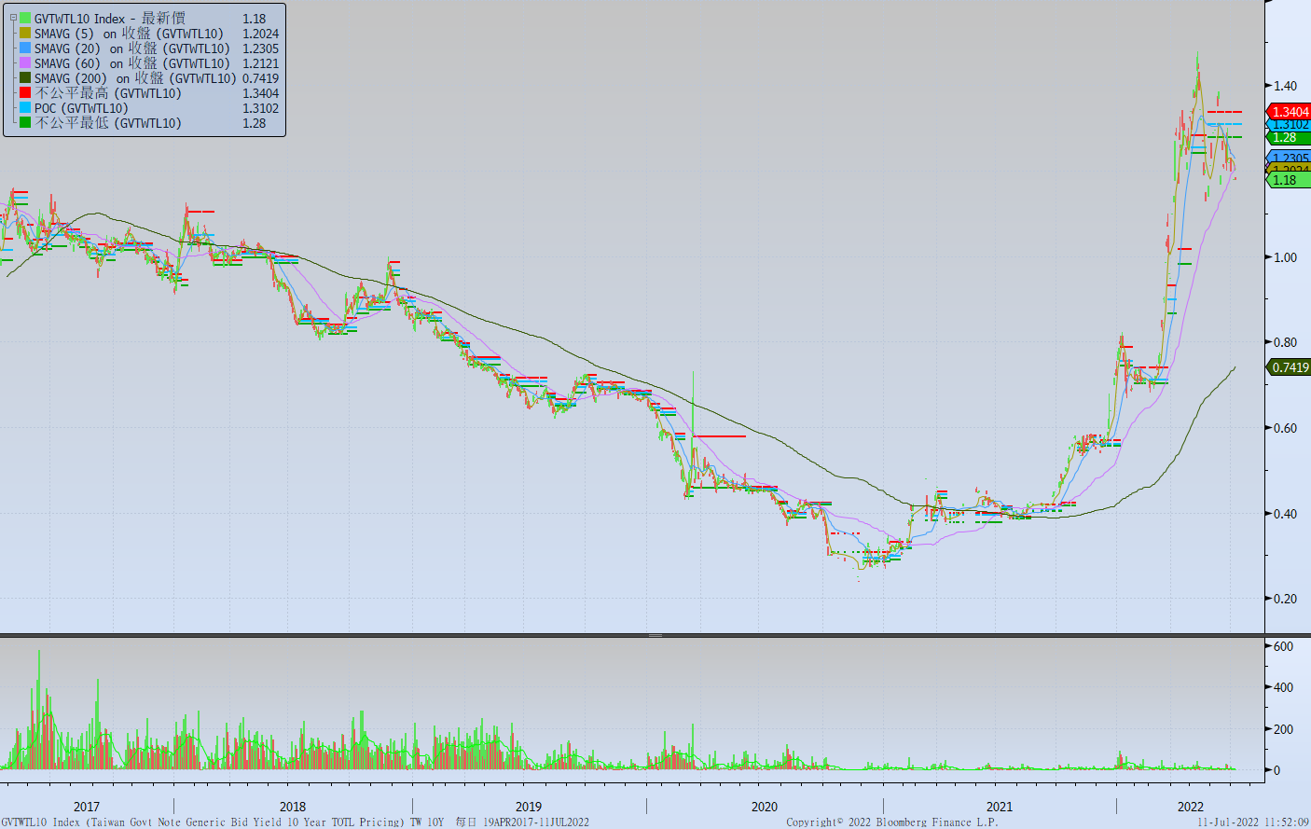
台債十年期利率走勢圖

Slide 7
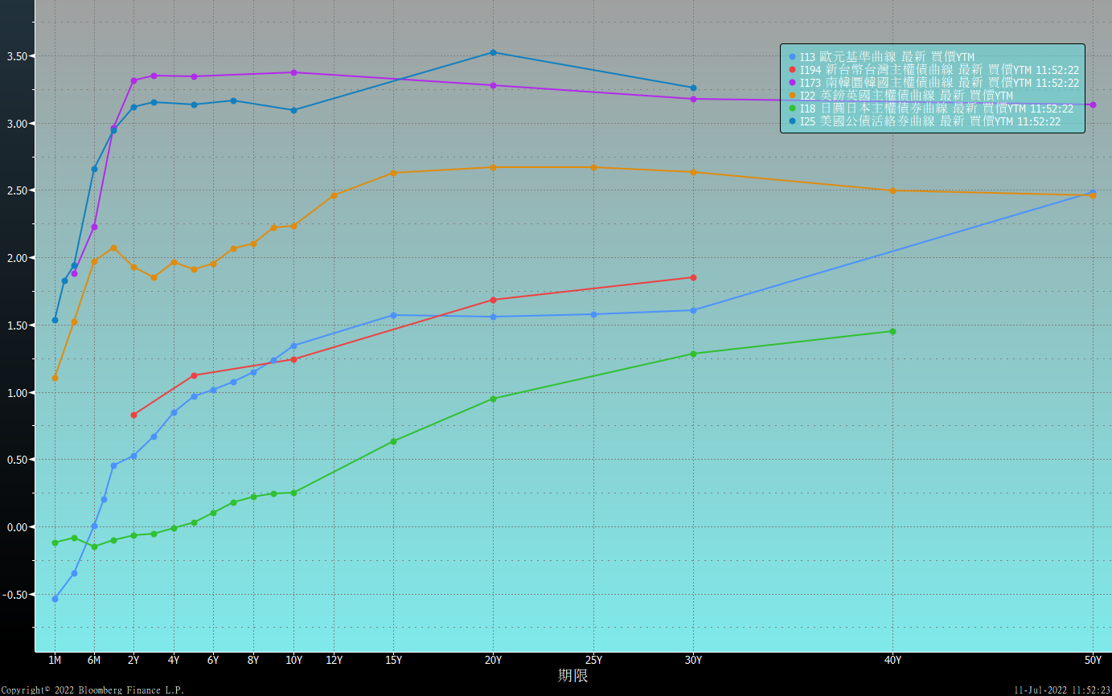
主要國家殖利率曲線

Slide 8
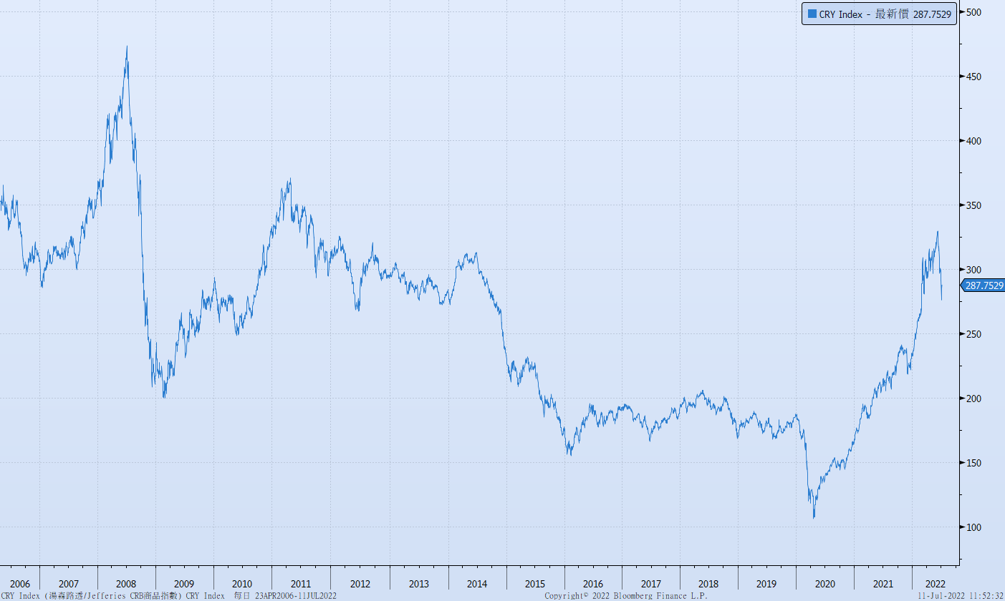
原物料指數

Slide 9
美國GDP成長率

Slide 10
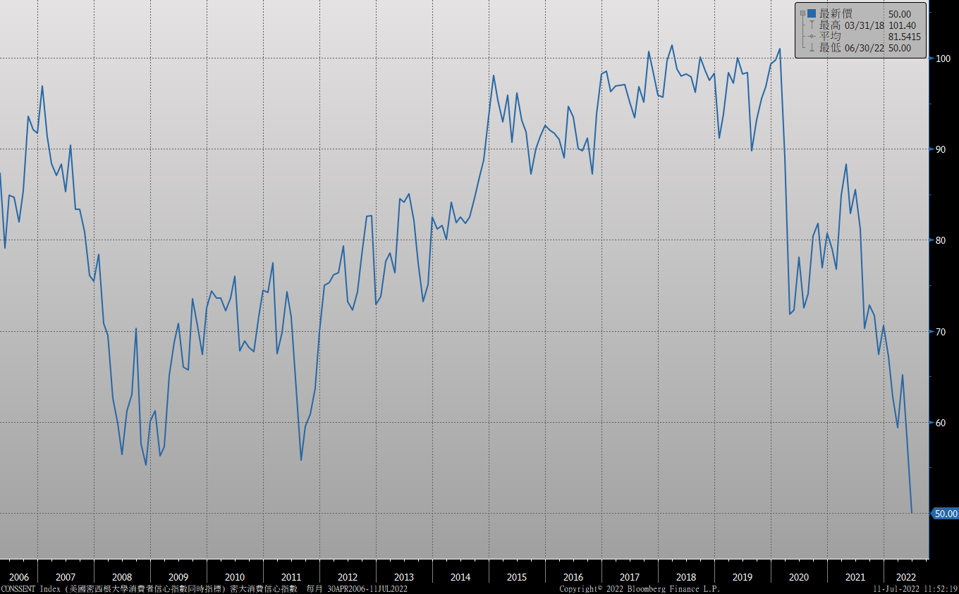
密大消費信心

Slide 11
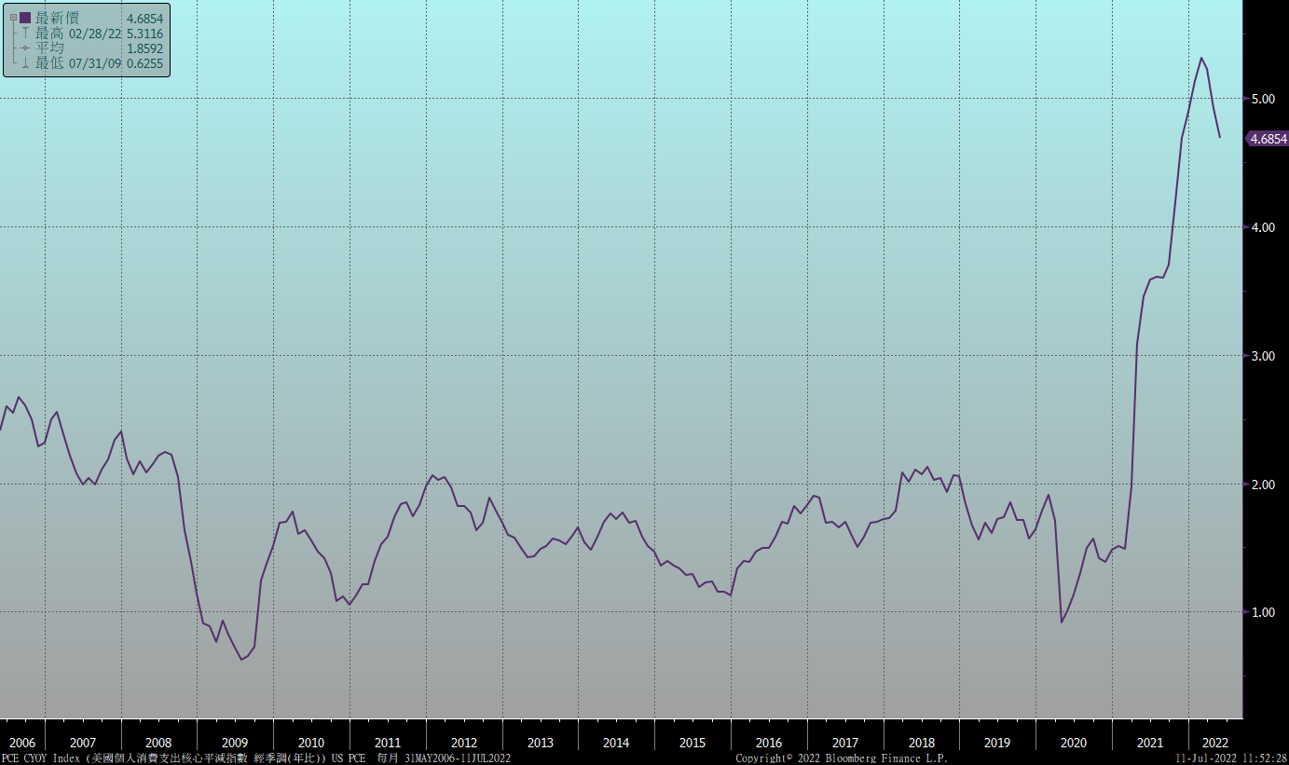
美國個人消費支出核心平減指數 經季調(年比)

Slide 12
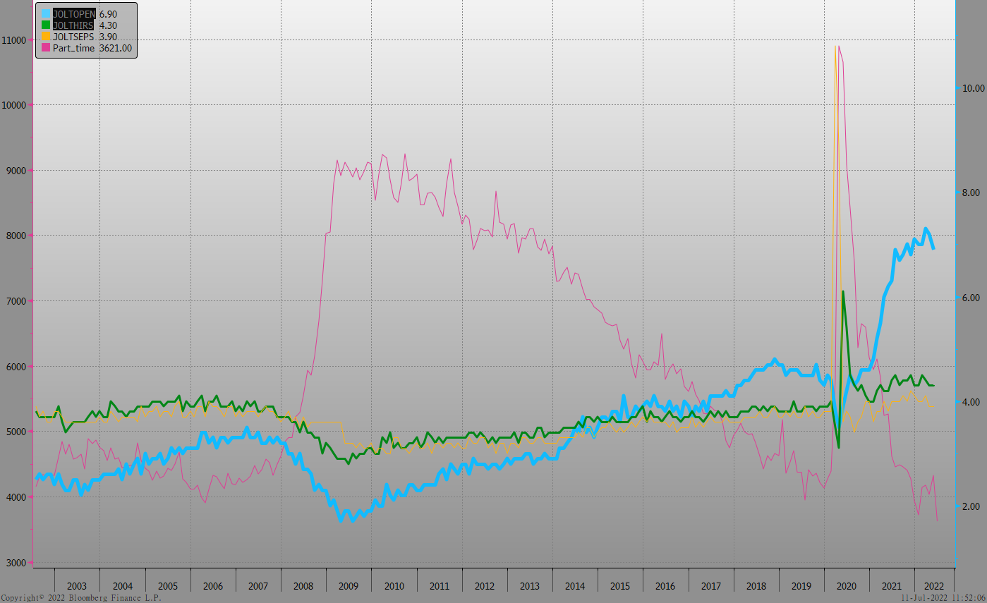
美國就業情況

Slide 13
美國新屋及成屋銷售

Slide 14
美國非農就業人數

Slide 15
經濟數據預報

Slide 16
市場展望
從利率走勢看，美債10y利率月線走平而季線也趨向轉平，預估利率走勢轉為大區間整理。聯準會在7月若升息3碼，市場可能更加觀望經濟前景及猜測9月升息幅度。預估10年券利率在3.0%~3.40%區間整理。
在經濟數據方面，即將公布美國6月新屋開工、6月零售銷售及6月CPI與PPI數據，德國7月ZEW經濟數據。目前FED升息的影響浮現，部分經濟數據轉弱，大宗商品價格回落，也許通膨壓力已經見頂。台債方面，央行六月升息後，市場利率已經回落一大段，但養券成本仍上揚，債券利率下跌空間有限。預估10y區間在1.15~1.40%。利率交換市場，5年期利率區間在1.15%~1.60%。

